Slide 1
第四章 数据库特性
事务，视图，索引，序列，设计

Slide 2
回顾-1
下面的SQL语句有错吗？实现了什么功能？
约束包括：
PRIMARY KEY
UNIQUE
FOREIGN KEY
CHECK
DEFAULT
NOT NULL
select * from student
where studentno in
(select studentno from result)
(select* from result)

Slide 3
回顾-2
下列语句实现了什么功能？
上述语句可以用下面的连接替换吗？
select * from student where studentno not in
( select studentno from result )
查看没有参加考试的学生
不可以
select * from student inner join result
on student.studentno<>result.studentno
有的子查询不能用表连接替换。这就是典型的例子

Slide 4


本章目标
使用事务保证操作数据的完整性
掌握如何创建并使用视图
了解如何创建并使用索引

Slide 5

学习之前
做一个小实验
使用toad，添加一条数据；
使用sqlplus，添加一条数据；
为什么使用sqlplus已经提示创建一行，却查不到？？？

Slide 6



为什么需要事务
银行转账问题
假定资金从账户A转到账户B，至少需要两步
账户A的资金减少
然后账户B的资金相应增加
银行转账
账户A
账户B

Slide 7

模拟转账-1
准备数据：
create table bank(
id number(6) primary key,
money number(6) check(money >= 0 )
)

Slide 8
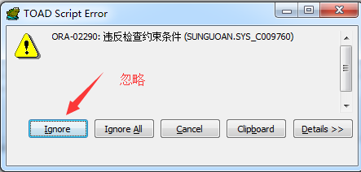

模拟转账-2
转账步骤：
选中两句代码，F5执行
update bank set money = money - 200 where id = 1
update bank set money = money + 200 where id = 2
1账户没有减少
但2账户却多了200元
100＋300＝400元 总额多出了200元！

Slide 9
模拟转账-3
发生错误的原因
UPDATE语句违反约束： 余额 >= 0元
update bank set money = money - 200 where id = 1
update bank set money = money + 200 where id = 2
执行失败，1账户余额还是100元
继续往下执行：执行成功，
2账户余额变为300元
如何解决呢？使用事务

Slide 10
什么是事务
事务(TRANSACTION)是作为单个逻辑工作单元执行的一系列操作
多个操作作为一个整体向系统提交，要么都执行、要么都不执行
事务是一个不可分割的工作逻辑单元
转账过程就是一个事务
它需要两条update语句来完成，这两条语句是一个整体
如果其中任一条出现错误，则整个转账业务也应取消，两个账户中的余额应恢复到原来的数据，从而确保转账前和转账后的余额不变，即都是100元

Slide 11
事务的特性
事务必须具备以下四个属性，简称ACID 属性：
原子性（Atomicity）
一致性（Consistency）
隔离性（Isolation）
永久性（Durability）
事务是一个完整的操作，事务的各步操作是不可分的，要么都执行，要么都不执行
当事务完成时，数据必须处于一致状态
并发事务之间彼此隔离、独立，它不应以任何方式依赖于或影响其他事务
事务完成后,它对数据库的修改被永久保持

Slide 12
事务三步走
开始事务
提交事务
回滚（撤销）事务
从上一次事务的结束之后, 进行的第一次dml操作, 就自动开启了事务
commit;
rollback;

Slide 13
模拟转账-改造后
begin
update bank set money = money - 200 where id = 1;
update bank set money = money + 200 where id = 2;
commit;
exception
when others then
rollback;
end;
如果有错，则回滚操作，事务结束

Slide 14
办理学生离校手续
需求说明：
将毕业学生的基本信息和考试成绩分别保存到历史表中
提示：
查询Result表中所有“白银”阶段学生的考试成绩，保存到表HistoreResult中
删除Result表中所有“白银”阶段学生的考试成绩
查询Student表中所有“白银”阶段的学生记录，保存到表HistoryStudent中
删除Student表中所有“白银”阶段学生记录
insert into tab1 select * from tab2;

Slide 15




为什么需要视图
不同的人员关注不同的数据
保证信息的安全性
雇员数据库
雇员 ID | 姓名 | 薪金 | 职务 | 绩效
E10004 | Ian Smith | 43000 | 技术 | B
E10005 | Ricky M. | 32000 | 营销 | A
… … … … … … | … … … … … … | … … … … … … | … … … … … … | … … … … … …
拒绝访问
人力
资源
主管
老板
出纳
员工

Slide 16
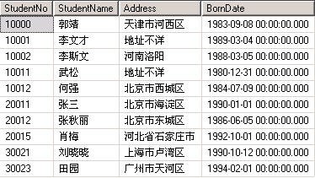
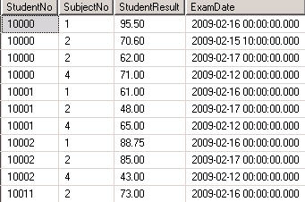
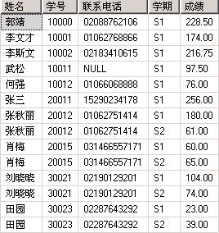

基于学生信息表和成绩表创建视图
create view vw_Student_Result
as
select 姓名=stuName,
学号=Student.StudentNo,… …
教师需要的视图： 方便查看学生的成绩
班主任需要的视图： 方便查看学生的档案

Slide 17
什么是视图
视图是一张虚拟表
表示一张表的部分数据或多张表的综合数据
其结构和数据是建立在对表的查询基础上
视图中不存放数据
数据存放在视图所引用的原始表中
一个原始表，根据不同用户的不同需求，可以创建不同的视图

Slide 18

如何创建视图
创建视图
create view view_name
as
<select 语句>
注意：
oracle中普通用户本身没有创建视图的权限，需要对其授予create view权限才可以
删除视图
drop view view_name
查看视图
select * from view_name

Slide 19
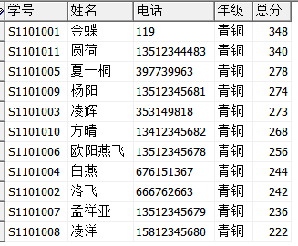
学员操作
训练要点：
使用视图获取多表中数据
需求说明：
统计每个学生各学期所有课程的总成绩

Slide 20
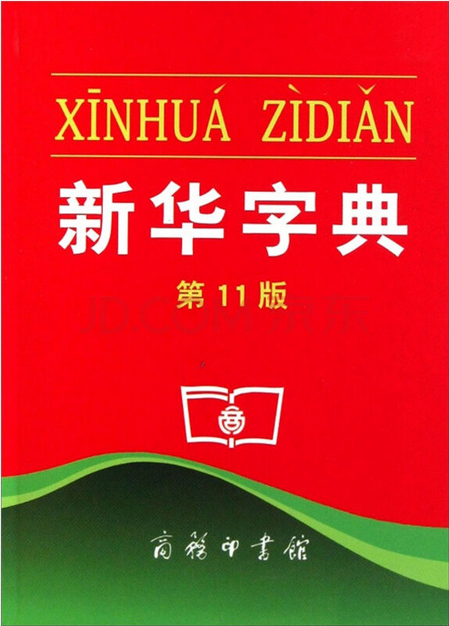
什么是索引
汉语字典中的汉字按页存放，一般都有汉语拼音目录（索引）、偏旁部首目录等
我们可以根据拼音或偏旁部首，快速查找某个字词

Slide 21
什么是索引
索引的作用：
通过使用索引，可以大大提高数据库的检索速度，改善数据库性能
提高速度的同时，消耗大量的时间和空间

Slide 22
如何创建索引
创建:
删除:
create index 索引名称 on 表名(字段名);
drop index 索引名称;

Slide 23
创建索引的指导原则
按照下列标准选择建立索引的列
频繁搜索的列
经常用作查询选择的列
经常排序、分组的列
经常用作连接的列（主键/外键）
请不要使用下面的列创建索引
仅包含几个不同值的列
表中仅包含几行

Slide 24
使用索引时注意事项
查询时减少使用*返回全部列，不要返回不需要的列
WHERE子句中有多个条件表达式时，包含索引列的表达式应置于其他条件表达式之前
避免在ORDER BY子句中使用表达式
索引技术是数据库自动使用的 , 一个表格中只存在一个索引就够了

Slide 25
什么是序列
oracle使用序列代替自增类型
语法：
create sequence example_sequence
[increment by 1] -- 每次加几个
[start with 1] -- 从1开始计数
[nomaxvalue] -- 不设置最大值

Slide 26
使用序列
当前值：XXX.currval
先增长再返回：XXX.nextval
删除序列：
drop sequence 序列名称;

Slide 27

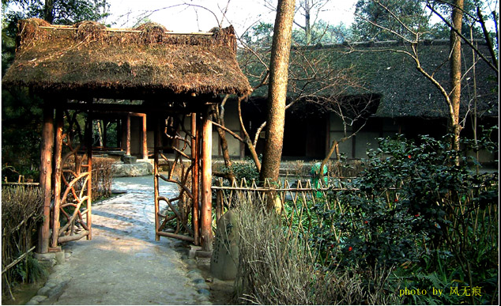
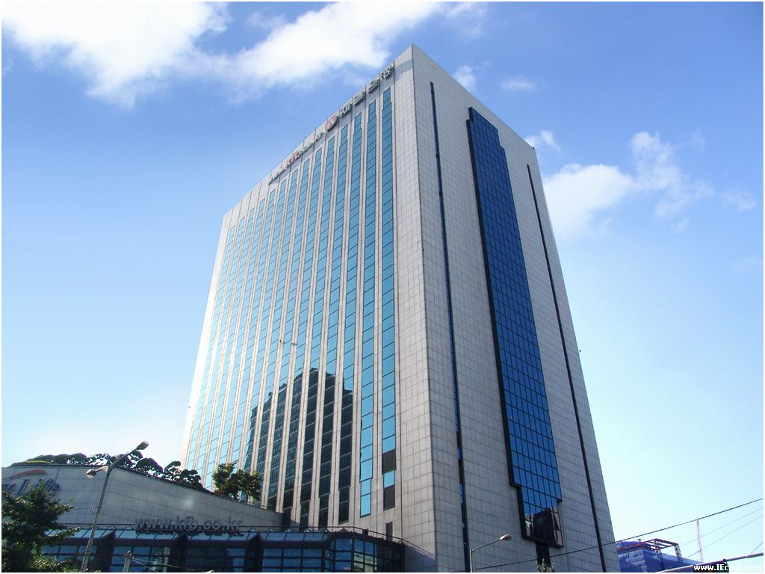
为什么需要设计数据库
问题
良好的数据库设计
节省数据的存储空间
能够保证数据的完整性
方便进行数据库应用系统的开发
糟糕的数据库设计：
数据冗余、存储空间浪费
内存空间浪费
数据更新和插入的异常
修建茅屋需要设计吗？
修建大厦需要设计吗？
结论：当数据库比较复杂时我们需要设计数据库

Slide 28
设计数据库的步骤
收集信息
与该系统有关人员进行交流、座谈，充分了解用户需求，理解数据库需要完成的任务
标识实体 （Entity）
标识数据库要管理的对象或实体，实体一般是名词
标识每个实体的属性（Attribute）
标识实体之间的关系（Relationship）
客人信息
客人编号
客人姓名
身份证号
入住日期
…
客房信息
客房号
客房名称
床位数
客房状态
….
酒店管理系统中实体之间关系：
客房和客人有主从关系：表明客人入住的房间
酒店管理系统的基本功能：
旅客办理入住手续：后台数据库需要存放入住客人的信息和客房信息
客房信息：后台数据库需要存放客房的相关信息，如客房号、床位数、价格等
客房管理：后台数据库需要保存客房类型信息和客房当前状态信息
酒店管理系统中的实体：
客人：入住酒店的旅客。办理入住手续时，需要填写客人的信息
客房：酒店为客人提供休息的房间

Slide 29
映射基数
X
X
X
X
Y
Y
Y
Y
X
X
X
X
Y
Y
Y
Y
一对一
一对多
1 ： N
M ：N
客户
订单
产品
X
X
X
X
Y
Y
Y
X
X
X
X
Y
Y
Y
Y
多对一
多对多

Slide 30
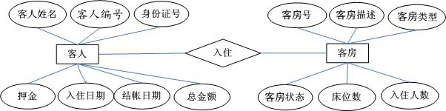
绘制E-R图

Slide 31
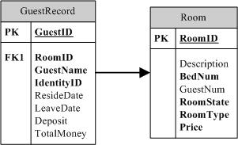
转化E-R图为数据库模型图
将各实体转换为对应的表，将各属性转换为各表对应的列
标识每个表的主键列
在表之间建立主外键，体现实体之间的映射关系

Slide 32
为什么需要数据规范化
客人编号 | 姓名 | 地址 | …… | 客房号 | 客房描述 | 客房类型 | 客房状态 | 床位数 | 价格 | 入住人数
C1001 | 张三 | Addr1 | …… | 1001 | A栋1层 | 单人间 | 入住 | 1 | 128.00 | 1
C1002 | 李四 | Addr2 | …… | 2002 | B栋2层 | 标准间 | 入住 | 2 | 168.00 | 0
C1003 | 王五 | Addr3 | …… | 2002 | B栋2层 | 标准间 | 入住 | 2 | 168.00 | 2
C1004 | 赵六 | Addr4 | …… | 2003 | B栋2层 | 标准间 | 入住 | 2 | 158.00 | 1
…… | …… | …… | …… | …… | …… | …… | …… | …… | …… | ……
C8006 | A1 | Addrm | …… | 8006 | C栋3层 | 总统套房 | 入住 | 3 | 1080.00 | 1
不合规范的表设计
信息重复
插入异常
无法正确表示信息
删除异常
丢失有效信息
使用三大范式规范数据库表的设计

Slide 33
第一范式 (1st NF)
CustID | Address
1 | 中国北京市
2 | 美国纽约市
3 | 英国利物浦
4 | 日本东京市
…… | ……
CustID | Country | City
1 | 中国 | 北京
3 | 英国 | 利物浦
4 | 日本 | 东京
2 | 美国 | 纽约
…… | …… | ……
第一范式的目标是确保每列的原子性
如果每列都是不可再分的最小数据单元（也称为最小的原子单元），则满足第一范式（1NF）

Slide 34
第二范式 (2nd NF)
Guest Registration
字段 | 例子
客人编号 | C1002
姓名 | 李四
地址 | Addr1
客房号 | 2002
客房状态 | 入住
客房类型 | 标准间
床位数 | 2
入住人数 | 2
价 格 | $168.00
…… | ……
字段 | 例子
客人编号 | C1002
姓名 | 李四
地址 | Addr1
客房号 | 2002
Guest
字段 | 例子
客房号 | 2002
客房状态 | 入住
客房类型 | 标准间
床位数 | 2
入住人数 | 2
Room
第二范式要求每个表只描述一件事情

Slide 35
第三范式 (3nd NF)
Room
字段 | 例子
客房号 | 2002
客房状态编号 | 001
客房类型编号 | 002
入住人数 | 2
…… | ……
字段 | 例子
客房号 | 2002
客房状态 | 入住
客房类型 | 标准间
床位数 | 2
入住人数 | 2
价 格 | $168.00
…… | ……
RoomType
字段 | 例子
客房类型编号 | 002
客房类型名称 | 标准间
床位数 | 2
价 格 | $168.00
RoomState
字段 | 例子
客房状态编号 | 001
客房状态名称 | 入住
如果一个关系满足2NF，并且除了主键以外的其他列都不传递依赖于主键列，则满足第三范式（3NF）

Slide 36
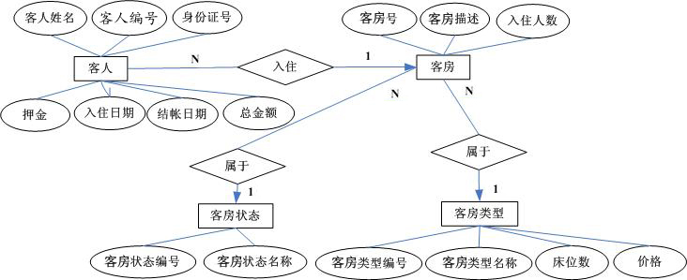
规范化的酒店管理系统E-R图

Slide 37
规范化示例
假设某建筑公司要设计一个数据库。公司的业务规则概括说明如下：
公司承担多个工程项目，每一项工程有：工程号、工程名称、施工人员等
公司有多名职工，每一名职工有：职工号、姓名、性别、职务（工程师、技术员）等
公司按照工时和小时工资率支付工资，小时工资率由职工的职务决定（例如，技术员的小时工资率与工程师不同）

Slide 38
公司定期制定的项目工时表
公司定期制定一个工资报表
工程号 | 工程名称 | 职工号 | 姓名 | 职务 | 小时 工资率 | 工时 | 实发工资
A1 | 花园大厦 | 1001 | 齐光明 | 工程师 | 65 | 13 | 845.00
 |  | 1002 | 李思岐 | 技术员 | 60 | 16 | 960.00
 |  | 1004 | 葛宇宏 | 律师 | 60 | 19 | 1140.00
 |  |  | 小计 |  |  |  | 2945.00
A2 | 立交桥 | 1001 | 齐光明 | 工程师 | 65 | 15 | 975.00
 |  | 1003 | 鞠明亮 | 工人 | 55 | 17 | 935.00
 |  |  | 小计 |  |  |  | 1910.00
A3 | 临江饭店 | 1002 | 李思岐 | 技术员 | 60 | 18 | 1080.00
 |  | 1004 | 葛宇洪 | 技术员 | 60 | 14 | 840.00
 |  |  | 小计 |  |  |  | 1920.00
工程号 | 工程名称 | 职工号 | 姓名 | 职务 | 小时工资率 | 工时
A1 | 花园大厦 | 1001 | 齐光明 | 工程师 | 65 | 13
A1 | 花园大厦 | 1002 | 李思岐 | 技术员 | 60 | 16
A1 | 花园大厦 | 1004 | 葛宇宏 | 律师 | 60 | 19
A2 | 立交桥 | 1001 | 齐光明 | 工程师 | 65 | 13
A2 | 立交桥 | 1003 | 鞠明亮 | 工人 | 55 | 17
A3 | 临江饭店 | 1002 | 李思岐 | 技术员 | 60 | 18
A3 | 临江饭店 | 1004 | 葛宇洪 | 技术员 | 60 | 14

Slide 39
一张表描述了多件事情
项目工时信息
工程号 | 工程名称 | 职工号 | 姓名 | 职务 | 小时工资率 | 工时
工程信息
员工信息

Slide 40
应用第二范式规范化
工程号 | 工程名称
工程表
职工号 | 姓名 | 职务 | 小时工资率
员工表
满足第三范式吗？
工程号 | 职工号 | 工时
项目工时表

Slide 41
应用第三范式规范化
工程号 | 工程名称
工程表
职工号 | 姓名 | 职务
员工表
职务 | 小时工资率
职务表
工程号 | 职工号 | 工时
工时表

Slide 42
学员操作
需求说明：
为了激励优秀员工为企业作出更大的贡献，企业定期安排员工晋级
假设每个部门设置多个不同的岗位，每个岗位可以安排多个员工
每一位员工隶属于企业的一个部门，有一个对应的岗位
企业保存每位员工每次晋级记录
Notes:
三范式：
1.每列不可再分割（原子性）
2.一个表，一件事
3.每列要和主键有直接关系，不能间接相关

Slide 43
分析
部门表：dept
部门id：
部门name：
岗位表：post
岗位id：
岗位name：
部门id：
晋级表：levelUp
记录id：
员工id：
前岗位id：
后岗位id：
晋级日期：
员工表employee
员工id：
员工name：
岗位id：

Slide 44
规范化和性能的关系
为满足某种商业目标，数据库性能比规范化数据库更重要
通过在给定的表中添加额外的字段，以大量减少需要从中搜索信息所需的时间
通过在给定的表中插入计算列（如成绩总分），以方便查询
在数据规范化同时，要综合考虑数据库的性能

Slide 45
总结
包含一组数据库操作命令，作为一个整体一起提交或撤销
特性：原子性、一致性、隔离性、持久性
创建事务
事务
视图
索引：提高检索速度，改善数据库性能
序列：自增类型
三范式
开始事务：上一个tcl结束，本次自动开始
提交事务：COMMIT
回滚事务： ROLLBACK
虚拟表，通常是作为执行查询的结果而创建的，便于快速检索数据
创建视图：CREATE VIEW
事务、视图、索引、序列、三范式
第一范式确保每列的原子性
第二范式要求每个表只描述一件事情
第三范式要求表中各列必须和主键直接相关，不能间接相关

